Slide 1
机 械 波 练 习 课

Slide 2
1、 掌握机械波产生条件和传播过程的特点
2 、掌握平面简谐波的波动过程及各物理量
3、掌握由已知质点的振动方程得出平面谐波方程的基本方法
4、理解波的干涉现象及相干条件
5、理解驻波及其形成的条件，了解多普勒效应

Slide 3
课 堂 练 习
AD
例1．下列说法不妥的有（ ）
A．声波在空气中传播时是纵波，在水中传播
时是横波
B．波不但传送能量，还能传递信息
C．发生地震时，由振源传出的既有横波又有
纵波
D．一切波的传播均需要介质

Slide 4
课 堂 练 习
例2．关于机械波，下列说法中正确的是（ ）
A．质点振动的方向总是垂直于波传播的方向
B．简谐波沿长绳传播，绳上相距半个波长的两质点振动位移的大小相等
C．任一振动质点每经过一个周期沿波的传播方向移动一个波长
D．相隔一个周期的两时刻，波形相同
BD

Slide 5
课 堂 练 习
例3．沿绳传播的一列机械波，当波源突然停止振动时，有（ ）
A．绳上各质点同时停止振动，横波立即消失
B．绳上各质点同时停止振动，纵波立即消失
C．离波源较近的各质点先停止振动，较远的各
质点稍后停止振动
D．离波源较远的各质点先停止振动，较近的各
质点稍后停止振动
C

Slide 6

课 堂 练 习
例4．如图在一条直线上有三点S、M、N，其中S为波源，距M点为12m，距N点为21m．由于波源S的振动在直线上形成一列横波，其波长为8m，波速为4m/s，下列说法中正确的是（ ）
ACD
A.M点先开始振动，N点后振动，振动时间相差
2.25s，但振动周期都为2s
B.M点在最高点时，N点在平衡位置以上向下振动
C.M点在最高点时，N点在平衡位置以上向上振动
D.振动过程中M、N两点的位移有可能相同

Slide 7
课 堂 练 习
例5．绳上有一简谐横波向右传播，当绳上某一质点A向上运动达最大值时，在其右方相距0.30m的质点B刚好向下运动达到最大位移，若已知波长大于0.15m，求该波的波长。
解析：据题意知，A、B两质点的间距为半个波长的奇数倍，由波的性质得nλ+λ/2＝0.3m
当n＝0时，λ＝0.6m
当n＝1时，λ＝0.2m
当n＝2时，λ＝0.12m＜0.15m
故波的波长有两种可能值：一是0.6m，二是0.2m。

Slide 8
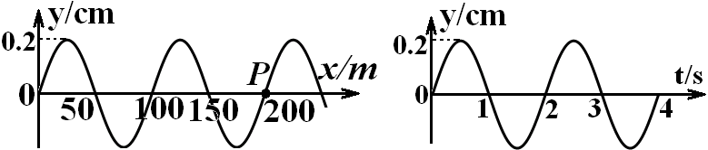
课 堂 练 习
例6．下左图所示为一列简谐横波在t=20s时的波形图，下右图是这列波中Ｐ点的振动图线，求该波的传播速度和传播方向。
v=λ/T=50m/s
波向左传播

Slide 9
课 堂 练 习
例7.如图所示, S₁、S₂是两个同向的相干波源，相距为4m，激起两列相干波的波长为λ=2m，则在以S₁、S₂连线为半径，S₂为圆心的圆周上共有 处振动最弱的点。
8
S₁
S₂

Slide 10
课 堂 练 习
例8.有一广播电台发出的无线电波频率为107.1兆赫兹，若无线电波在传播过程中遇到一宽度为50M的大楼，已知无线电波的传播速度等于光速。即（ ）
A．无线电波传播必须有介质
B．无线电波遇到大楼时一定发生了衍射
C．在大楼后很难接收到该无线电波
D．无线电波频率越高，在大楼后越容易接收
BC

Slide 11
课 堂 练 习
例9.在空旷的广场上有一堵较高大的墙MN，墙的一侧O点有一个正在播放男女声合唱歌曲的声源。如果从声波的衍射来考虑，则B会听到（ ）
A．声音变响，男声比女声更响
B．声音变响，女声比男声更响
C．声音变弱，男声比女声更响
D．声音变弱，女声比男声更响
C
B
A
M
N
O

Slide 12
课 堂 练 习
例10.如图所示，在公路的十字路口东侧路边，甲以v₁的速度向东行走，在路北侧，乙站在路边，一辆汽车以v₂的速度通过路口向东行驶并鸣笛。已知汽车笛声的频率为f₀，车速v₂>v₁。则甲、乙、司机三人听到笛声的频率由高到低依次为 。
f_{甲}>f_{司机}>f_{乙}
乙
东
车
甲

Slide 13
例11.关于机械振动和机械波下列叙述正确的是（ ）
A．有机械振动必有机械波
B．有机械波必有机械振动
C．在波的传播中，振动质点并不随波的传播方向发生迁移
D．在波的传播中，如振源停止振动，波的传播并不会立即停止
BCD

Slide 14
AD
例12.波长指的是 ( )
A．振动在一个周期内在介质中传播的距离
B．横波中两个波峰之间的距离
C．纵波中两个密部之间的距离
D．波的传播方向上, 两个相邻的任意时刻位移都相同的质点间的距离

Slide 15
例13.关于波速公式v=λf，下面哪几句话是正确的 ( )
A．适用于一切波
B．对同一机械波来说，通过不同的介质时，只有频率f不变
C．一列机械波通过不同介质时，波长λ和频率f 都会发生变化
D．波长2 m的声音比波长1 m的声音的传播速度大一倍
AB

Slide 16
C
例14一列波从空气传入水中，保持不变的物理量是 ( )
A．波速 B．波长
C．频率 D．振幅

Slide 17
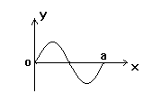
X轴负
例15如图所示为一列正弦波的一部分, 已知a点将向上运动,则该波应向_______方向传播．

Slide 18
B
例16.一列声波由空气传到水中( )
A．频率不变，波长变小
B．频率不变，波长变大
C．频率变小，波长变长
D．频率变大，波长变大

Slide 19
D
例17一列波在传播过程中通过一个障碍物，发生了一定程度的衍射，以下哪种情况能使衍射现象更明显？( )
A．增大障碍物尺寸，同时增大波的频率
B．增大障碍物尺寸，同时减小波的频率
C．缩小障碍物尺寸，同时增大波的频率
D．缩小障碍物尺寸，同时减小波的频率

Slide 20
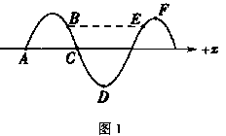
D
图1所示为某一时刻的波形曲线，波的传播方向沿+x，方向，下列说法中正确的是 ( )
A．质点A、D的振幅不等
B．该时刻质点B、E的速度相等
C．该时刻质点D、F的加速度为零
D．该时刻质点C正向上运动

Slide 21
A
下列说法不正确的是 ( )
A.夏日雷声轰鸣不绝，属于声波的干涉
B．闻其声而不见其人，属于声波的衍射
C.两个完全相同的声源固定在空间某两位置上．如果在声源周围走动，时而感到有声，时而感到无声，这是属于声波的干涉
D．听到远离的汽笛声音音调较低，这是声波的多普勒效应

Slide 22
D
关于机械波的概念，下列说法中正确的是
（ ）
A．质点振动的方向总是垂直于波传播的方向
B．纵波的质点可以随波迁移，而横波的质点不能
C．任一振动质点每经过一个周期沿波的传播方向移动一个波长
D．相隔一个周期的两时刻，简谐波的图象相同

Slide 23
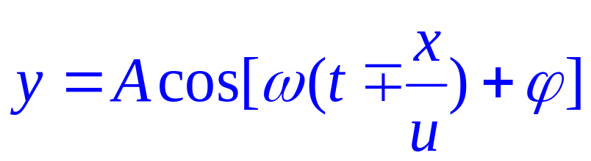



例波动方程
讨论下列问题
（1）式中 是否就是波源的初相？
不一定！是坐标原点处振动的初相，（ 时， 处的初相）,不一定是波源.
（2）式中“＋”“－”如何确定
由波的传播方向和 ox 轴的正方向来确定。
当传播方向沿着 ox 轴正方向时，取“－” 号
当传播方向沿着 ox 轴负方向时，取“＋” 号

Slide 24

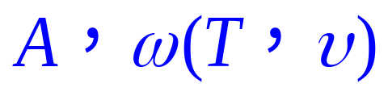


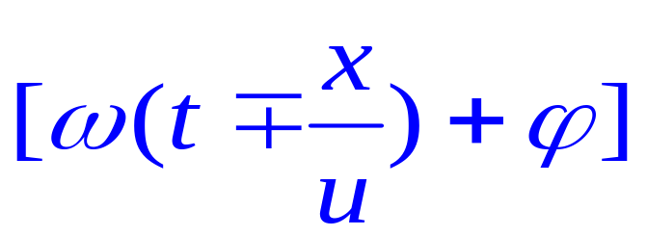


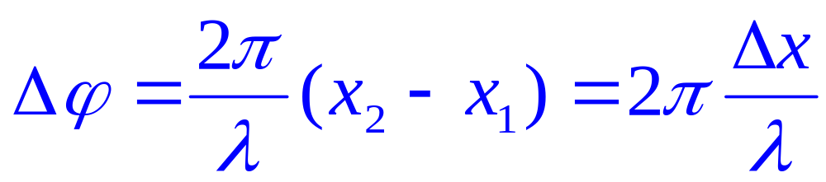
（3）式中哪些量与波源有关；哪些量与介质有关?
与波源有关： （均匀介质无吸收）与介质有关：
（4）任一时刻波线上 处的相位为多少？
（5）任一时刻，波线上位于 和 两点的相位差为多少？

Slide 25



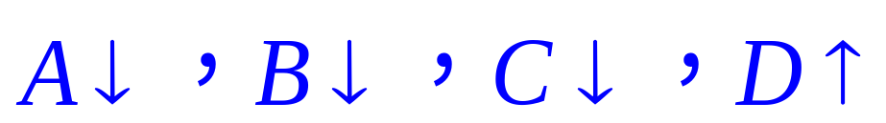






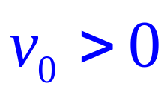
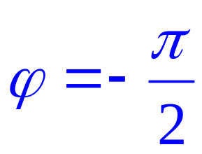
例横波的波形图示。讨论
（1）若设波沿 ox 轴负向传播，图上Ａ，Ｂ，Ｃ，Ｄ点 运动方向如何？
（2）若图示为 的波形图，则坐标原点处质点的初相为多少?
时，ｏ点的位移为零，且 ，则

Slide 26
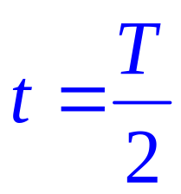

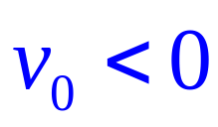
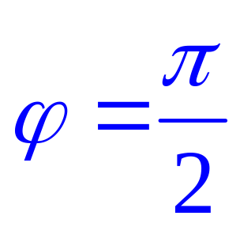
（３）若图示为 的波形图则坐标原点
处质点的初相位为多少？
将波形移动（向 相反方向）半波长，知
时，ｏ点的位移为零，且 ，则

Slide 27
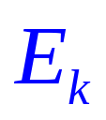
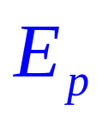






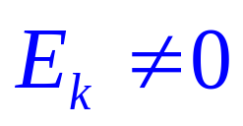
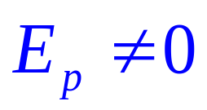


（4）讨论A，B，C，D在该时刻的动能、势能情况及变化趋势
Ａ点处： 最小 ， 也最小，以后将逐渐同时增加
Ｂ点处： ， 以后两者将同时增加
C点处： 最大 ， 也最大 ，以后将同时减小
D点处： 最小 ， 也最小，以后将同时增加

Slide 28
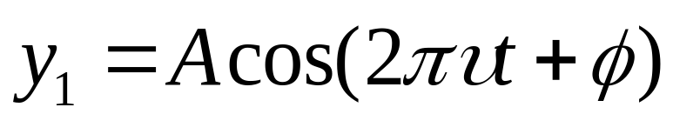
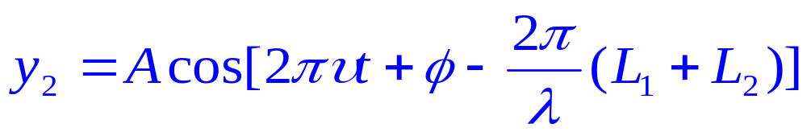
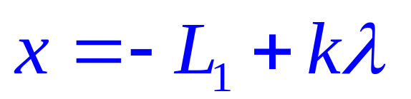
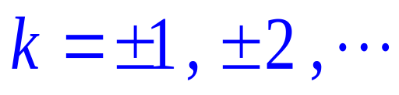
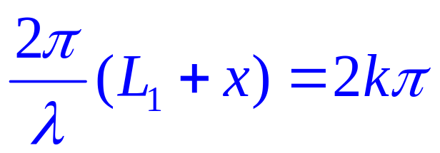
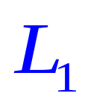
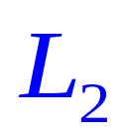

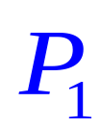


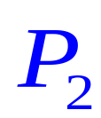

例、如图一平面简谐波沿ox轴正方向传播，波长为λ，若P₁点处的质点振动方程为
则P₂点的振动方程为
_______________________________与P₁振动状态相同的那些点的位置是
________________________________。

Slide 29
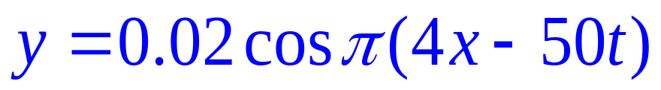
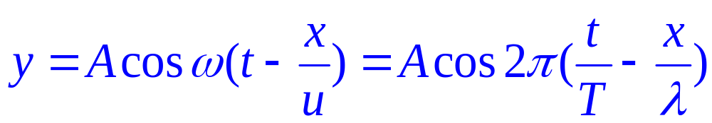
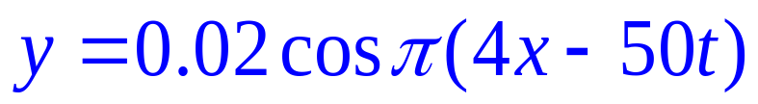
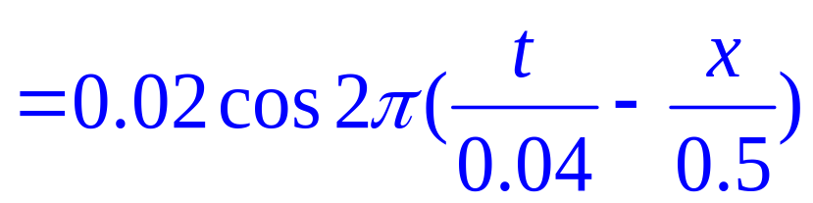
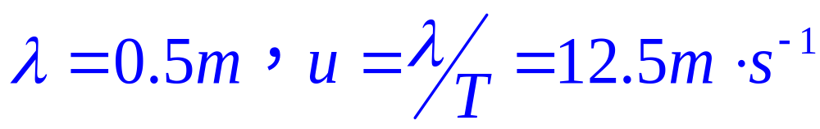
例、波动方程 ， 求波的振幅，波长，频率，周期和波速。
解：用比较法求解
平面谐波的标准方程
故将已知方程化为
所以

Slide 30
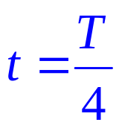









例、一平面简谐波向 ox 轴 负向传播，已知其 时的 波形曲线，设波速为 ，振幅为Ａ，波长为 ，求
（1）波动方程
（2）距o点为 处质点的振动方程
（3）距o点为 处质点在 时的振动速度

Slide 31
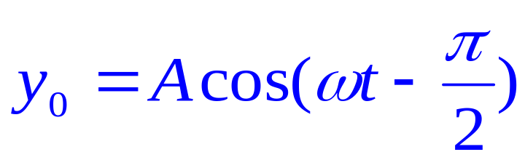
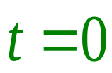
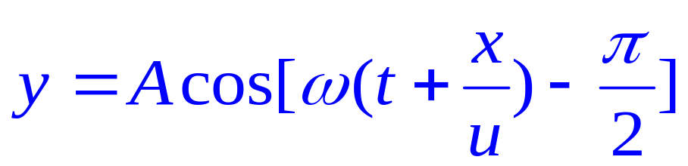

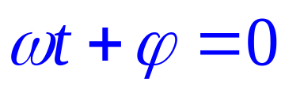
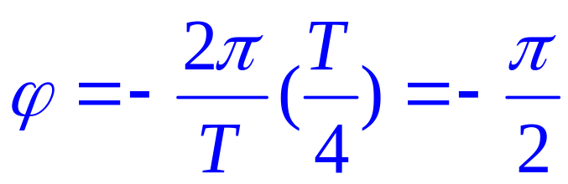
解：(1)
将曲线转换成 时的波形图，从而确定ｏ点的初相位
所以o点的振动方程
波动方程
其它方法讨论：不移动曲线，确定 时，ｏ点的相位
即为ｏ点的 初 位 相
则

Slide 32
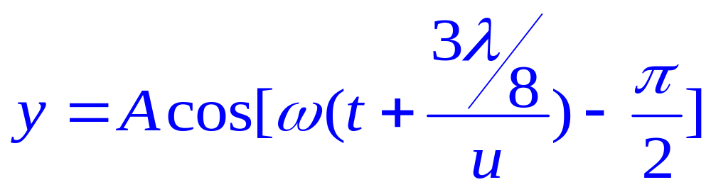


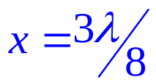
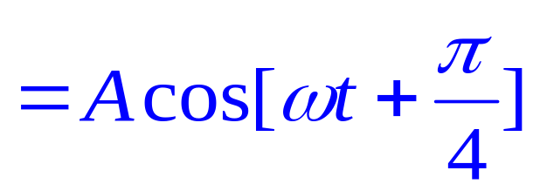


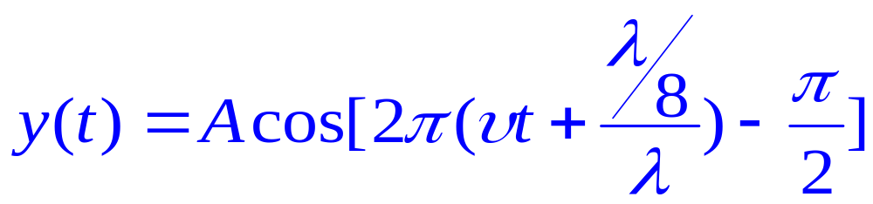
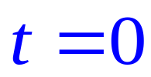
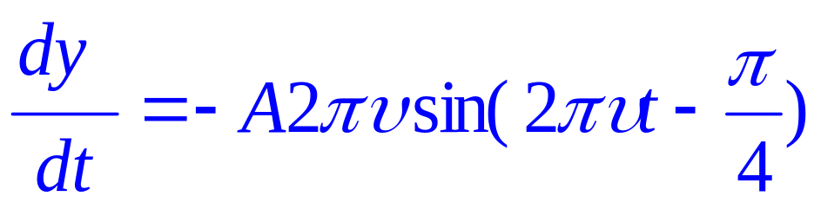
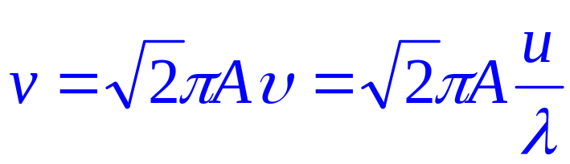
（2）距o点为 处质点的振动方程
（3）距o点为 处质点在 时的振动速度
振动方程
再得振动速度
以 代入得

Slide 33
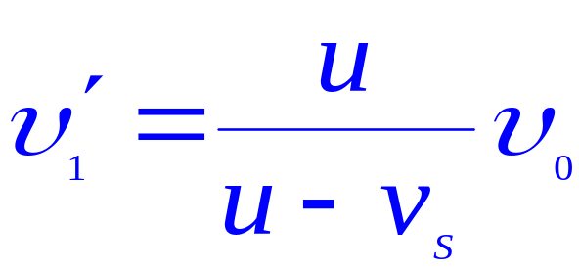
例、一频率为1kHz的声源以v_{s}＝34m/s的速率向右运动。在声源的右方有一反射面，该反射面以v₁＝68m/s的速率向左运动。设空气中的声速u＝340m/s。试求：
（1）声源所发射的声波在空气中的波长；
（2）每秒内到达反射面的波数；
（3）反射波在空气中的波长。
解：在声源的右侧，声源向着观察者运动，静止的观察者接收到的频率为：

Slide 34
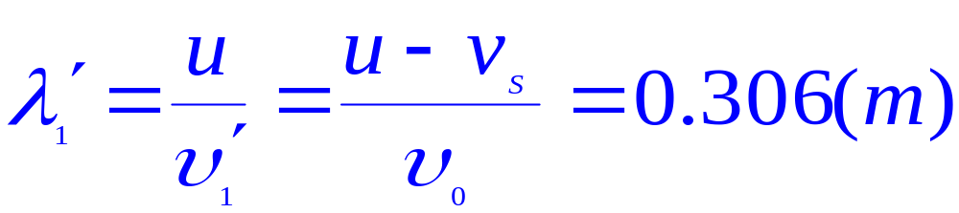
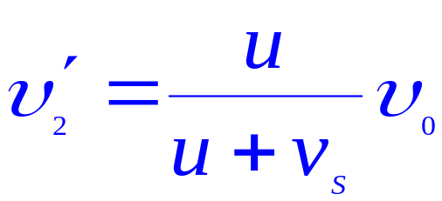
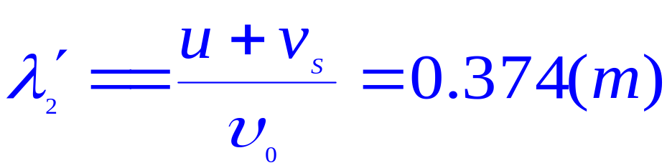
因而在声源右侧空气中的波长（波速除以相对于空气静止的观察者测到的频率）
同理,在声源的左侧，声源远离观察者运动，静止的观察者接收到的频率为：
则在声源左侧空气中的波长为：

Slide 35
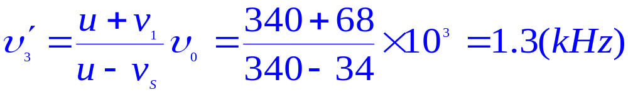
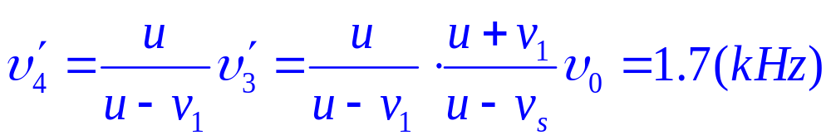

（2）每秒内到达反射面的波数为反射面接收到的频率。在这种情况下，波源与接收者都运动，且相互接近，故每秒内到达反射面的波数为：
（3）反射波在空气中的频率为：
反射波在空气中的波长为：

